Slide 1
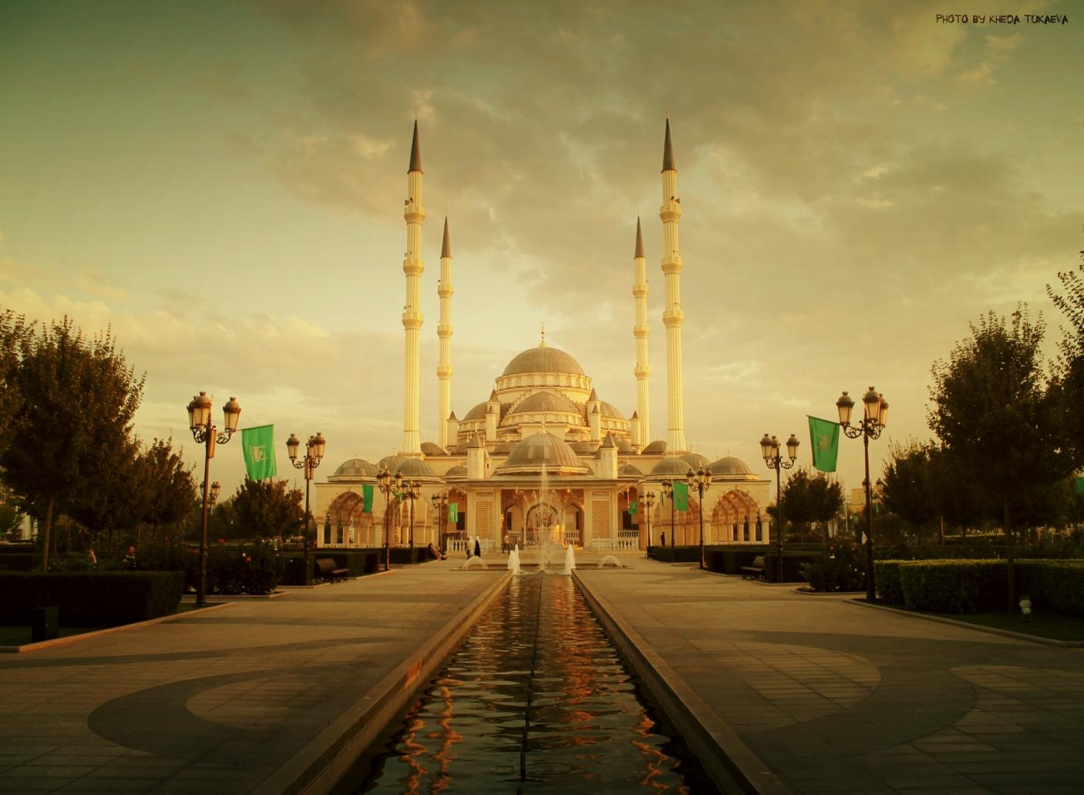
«Отношение к природе в Исламе»
Выполнила: учитель традиционной
и вайнахской этики МБОУ «СОШ№1 с.п.Надтеречное Надтеречного района Чеченской республики Тукаева Х.С-М.

Slide 2
Люди- наиболее благословенные из Божественных созданий. Все, что существует, было создано Аллахом для блага людей. Аллах сотворил подчиненной человеку жизнь животных, птиц, растений, воды и неживой природы. В свою очередь, долгом человека является обращаться с этими существами и объектами как любящий и заботливый друг, так, чтобы получать от них пользу, не запрещая пользоваться ими другим и выдвигая общие интересы впереди своих собственных.

Slide 3
Всемогущий и Возвышенный говорит: "Воистину, в сотворении небес и земли, в смене ночи и дня, в [сотворении] корабля, который плавает по морю с полезными для людей товарами, в дожде, который Аллах заставил литься с неба, а потом оживил [влагою] его иссохшую землю и расселил на ней всяких животных, в смене ветров, в облаках, покорных [воле Аллаха] между небом и землей,- во всем этом знамения для разумных людей" (2:164).

Slide 4
Ислам также считает, что все создания Вселенной имеют свой собственный образ жизни и размножения, язык и способ общения, свою систему чувств, уникальную для каждого вида существ. И все они, каждый по-своему, прославляют Аллаха и служат своему Господу.

Slide 5
Всемогущий и Возвышенный говорит: "Неужели ты не знаешь, что пред Аллахом падают ниц и те, кто на небесах, и те, кто на земле: солнце, луна, звезды, горы, деревья, животные, много людей…" (22:18).

Slide 6
А также: "Семь небес, земля и те, кто обитает там, славят его. Нет ничего, что не славило бы Его хвалой, но вы [о неверные], не понимаете их славословия. Воистину, Он - кроткий, прощающий" (17:44).

Slide 7
Все, что создано, сотворено в паре (то есть свет и тьма, тепло и холод и т.д.), так как Аллах говорит: "Неужели они не видят, сколько Мы взрастили на земле прекрасных существ в паре?", и продолжает: "Мы сотворили по паре всяких тварей,- быть может, вы образумитесь" (51:49).

Slide 8
Всемилостивый также говорит: "Нет ни одного животного, [ходящего] по земле, ни летающей на крыльях птицы, которые, подобно вам, не объединялись бы в сообщество, - ведь Мы ничего не упустили в [этом] Писании, - а потом все они будут собраны перед своим Господом" (6:38).

Slide 9
Всемогущий свидетельствует: "Аллах сотворил всех животных из воды. Среди них есть такие, которые ползают на брюхе, такие, которые ходят на двух ногах, и такие, которые ходят на четырех. Аллах творит то, что пожелает, и, воистину, Аллах над всем сущим властен" (24:45).

Slide 10
Всепрощающий утверждает: "Неужели они не видели покорных [воле Аллаха] птиц, летающих в небе? Их удерживает [в воздухе] только Аллах. Воистину, в этом - знамение для верующих людей" (16:79).

Slide 11
Эти откровения проясняют нам Исламскую позицию относительно живых существ, населяющих нашу планету. Эти существа являются спутниками и помощниками человека на протяжении всей его жизни, заслуживают уважения и имеют свои определенные позиции. Они были сотворены для человека, но без них людям было бы невозможно выжить. Пример тому - общеизвестный факт, что растения являются основными производителями кислорода, которым дышит человек.

Slide 12
Человеку необходимо знать, что Ислам установил определенные ограничения и правила относительно обращения с окружающей средой, чтобы уберечь ее от глупых поступков и действий некоторых людей, обращающихся с природой с невежеством и безответственностью.

Slide 13
Сначала о воде Всемогущий говорит: "Неужели же неверные не знают, что … Мы сотворили все живое из воды…" (21:30). Так как вода содержит тайну нашего существования, Ислам запрещает расточительность воды и использование ее без надобности.

Slide 14
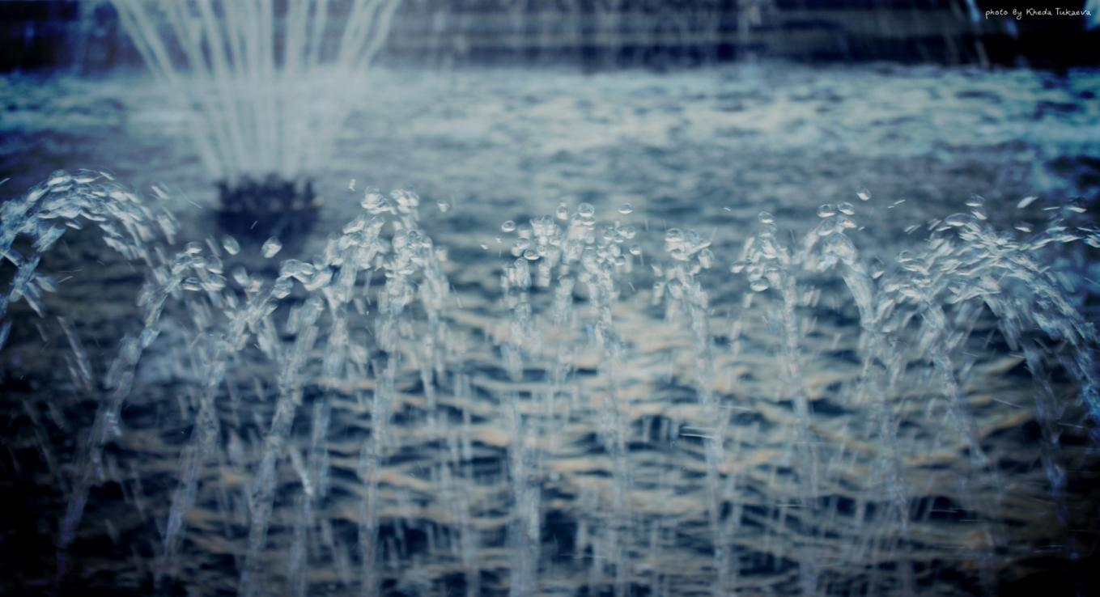
Всемогущий говорит: "Думали ли вы о воде, которую пьете? Вы ли ее ниспосылаете из туч или Мы ниспосылаем?» (56:68, 69).

Slide 15
Сохранение воды для питья человека, животных, птиц и растений является одной из форм поклонения, заслуживающей милость Аллаха Всевышнего. Ислам строго запрещает испражнения в водоемы со стоячей водой или загрязнение других видов водоемов.

Slide 16
Отсюда можно сделать вывод, что Ислам также запрещает канализационные и производственные стоки в водоемы или в океан, так как это загрязняет воду и угрожает жизни морских существ.

Slide 17
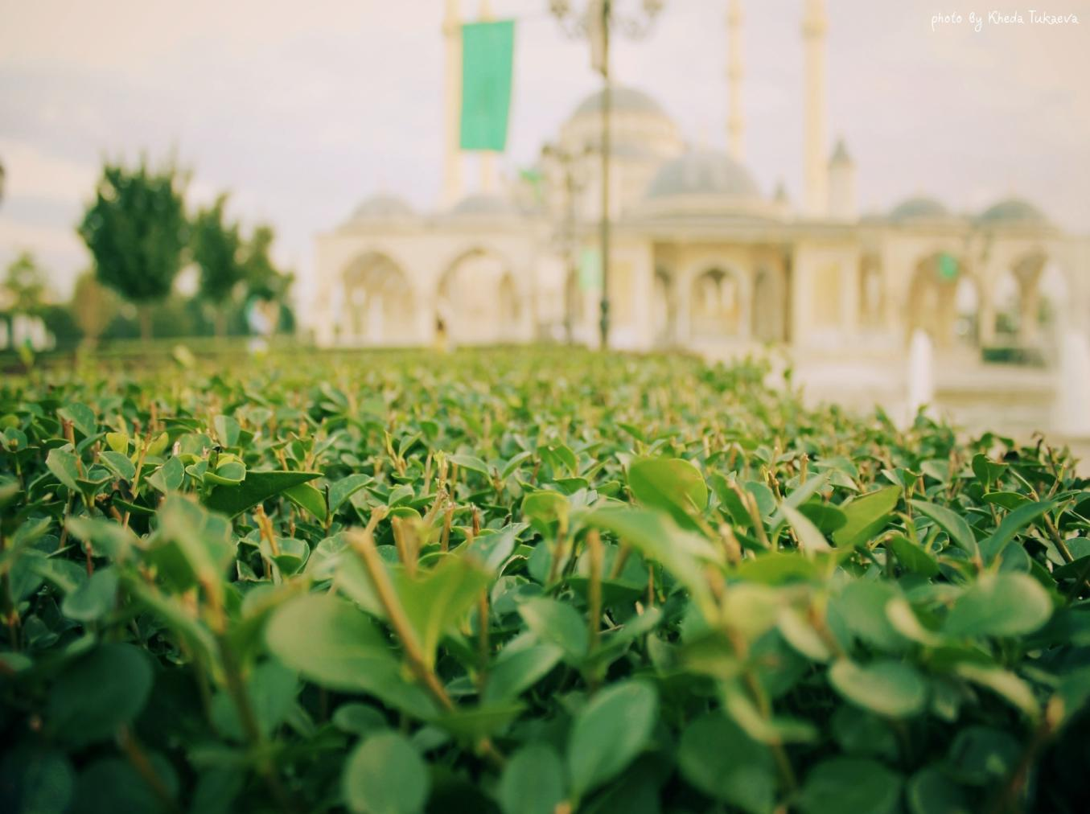
Второе: растительность Всевышний утверждает: "Думали ли вы о том, что вы сеете? Вы ли заставляете произрасти [посев] или Мы заставляем?" (56:63,64).

Slide 18
Коран говорит о пользе насаждений и культивации в аятах: "Пусть поразмыслит он о том, [кто посылает] ему пропитание, -по Нашему велению обильно проливаются ливни, потом Мы иссекаем землю ходами [от растений], взращиваем на ней злаки, виноград, травы, маслины, пальмы, сады обильные, плоды и пастбища на пользу вам и вашей скотине" (80:24-32).

Slide 19
Всевышний также говорит: "Он- тот, кто ниспослал с неба дождь. Благодаря дождю Мы взращиваем [на земле] всякие растения зеленые и колосья с зерном. На пальме из завязей Мы [вырастили] низко свисающие [от тяжести плодов] гроздья. Мы[создаем] и виноградники, и оливковые и гранатовые рощи, [плоды которых хоть и] похожи [в одном], но [вместе с тем] различаются [в другом].Посмотрите на плоды этих [деревьев]: когда они завязываются и когда созревают. Воистину, в этом для верующих людей - знамения" (6:99).

Slide 20
Пророк Мухаммед (мир ему и благословение) свидетельствует о том, что каждый мусульманин, который садит или культивирует растения и с этого питается, кормит другого человека, зверя или птицу, получит за это вознаграждение от Аллаха. Он также говорит, что любой, кто посадил дерево, под которым люди находят тень или укрытие, будет благословен Аллахом. Поэтому рубка деревьев без законных и основательных причин является покушением на щедрость Аллаха и на ту красоту, которую Он создал.

Slide 21
Третье: земля Земля является нашей первой матерью, на ней мы живем. Из ее щедрот мы питаемся, следовательно, у нас есть перед ней определенные обязанности; это оживление земель с помощью зеленых насаждений и растительности, к чему нас вдохновляет Пророк Мухаммед (мир ему и благословение), который говорил: тот, кто оживляет мертвую землю, становится ее хозяином (в случае, если эта земля заброшенная, ничья, и на ней ничего нет; тогда человек может законно потребовать ее присвоения). За это человек получит вознаграждение от Аллаха. Следуя второму варианту этого высказывания: "Тот, кто оживляет мертвую землю, становиться самым достойным из ее хозяев".

Slide 22
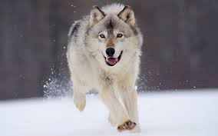
Четвертое: животное царство Мы должны обращаться с животными с наибольшим милосердием и состраданием, борясь за сохранение всего разнообразия живой природы. Мы также не должны злоупотреблять этим миром для охоты или спорта.

Slide 23
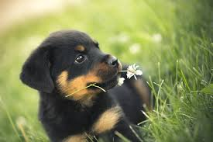
Пророк (мир ему и благословение) говорил, что тот, кто добр и милостив к животным, встретит доброту и милосердие Аллаха.

Slide 24
Даже убивая животных для пищи, Посланник Аллаха (мир ему и благословение)сказал нам заточить нож перед тем, как перерезать животному глотку, и убить его быстро, способом, приносящим животному наименьшее страдание. Также мы никогда не должны убивать животное для еды на глазах у другого животного, чтобы не причинить ему страдание.

Slide 25
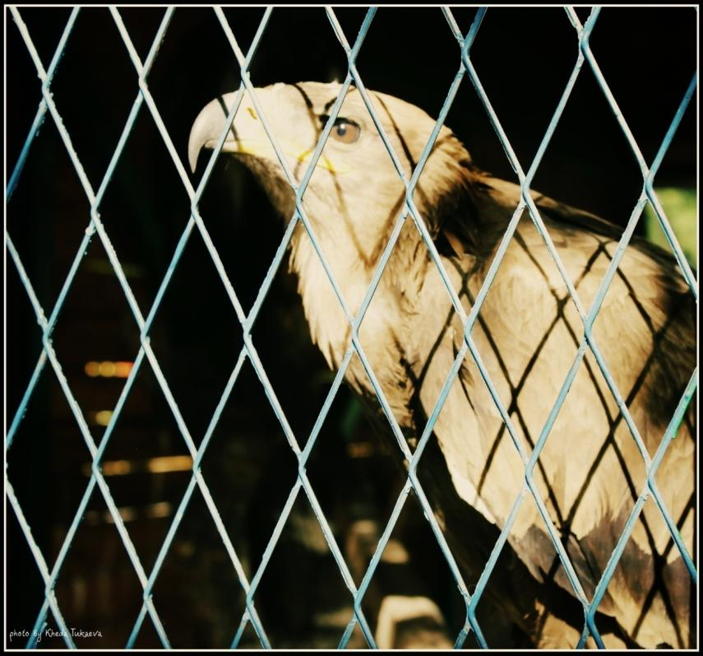
Пятое: жизнь птиц Ислам предписывает бережное обращение с птицами, так как они служат Аллаху, как уже упоминалось ранее. Мы должны стремиться обеспечить птицам защиту и благополучное существование.

Slide 26
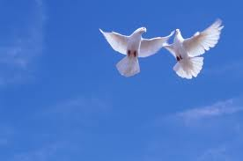
В одном из путешествий Пророка (мир ему и благословение), один из его сподвижников вынул птенцов голубки из их гнезда, их мать парила над его головой; пророк спросил у своих спутников имя человека, совершившего сей поступок, а затем бережно вернул птенцов в их гнездо, исполненный добротой и милосердием к голубке. Другой хадис Пророка (мир ему и благословение) свидетельствует о следующем: птица вдень Суда попросит Аллаха справедливого наказания для убившего ее ради собственной забавы, говоря: "Мой Господь, этот человек убил меня без крайней нужды и без пользы для других, поступи же с ним по справедливости".

Slide 27
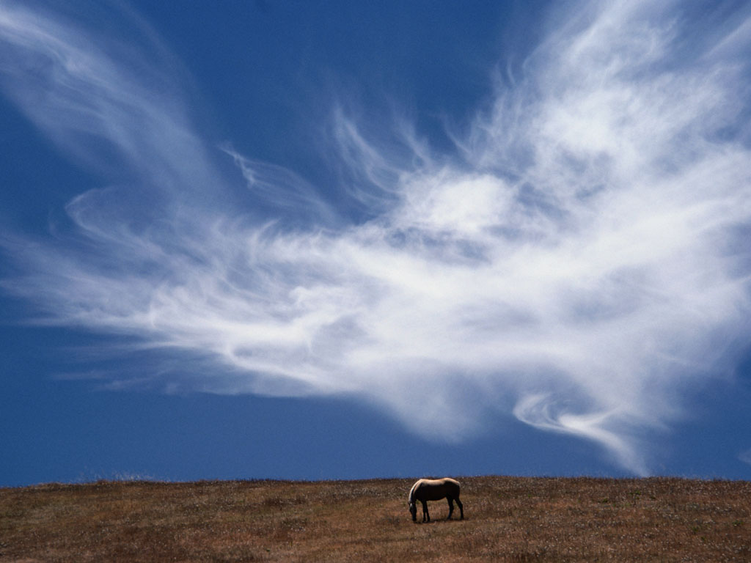
Шестое: воздух Воздух является собственностью Аллаха Всемогущего. Если лишить нас воздуха всего на пару минут, мы задохнемся; он является также посредником для общения, так как распространяет звук. Следовательно, загрязнение воздуха дымом является агрессией по отношению к природе, которая угрожает жизни человечества и других живых существ.

